Slide 1
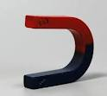
Конкурс исследовательских работ учащихся
«Может ли магнит потерять свою силу?»
Выполнил: Небыков Юрий
ученик 4 А класса
МБОУ «Гимназия №34»
Руководитель: Брагина Я.М.

Slide 2
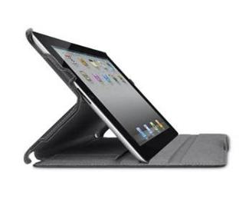
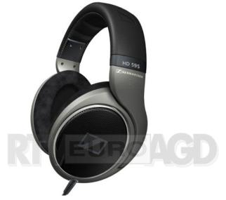
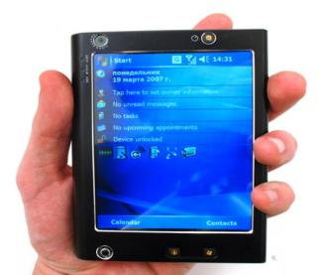
Магниты – важная часть нашей повседневной жизни.

Slide 3
цель исследования- выяснить, может ли магнит потерять свою силу?
поставленная задача- узнать, отчего зависит сила магнита

Slide 4
гипотеза
предположим, сила магнита зависит от воздействия окружающей его среды

Slide 5
я составил схему- «три звена одной цепи»
м. поле
м
а
г
н
и
т
м. сила
предмет
11

Slide 6
магнитное поле-
это область вокруг магнита, внутри которой ощущается воздействие магнита на внешние объекты.
Органы чувств человека не способны видеть магнитное поле, но вспомогательные устройства доказывают, что магнитное поле существуют.

Slide 7
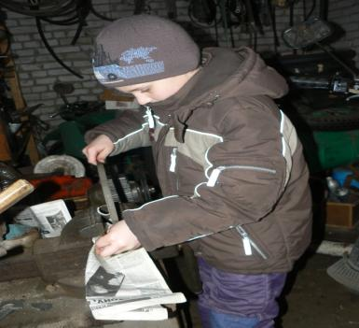
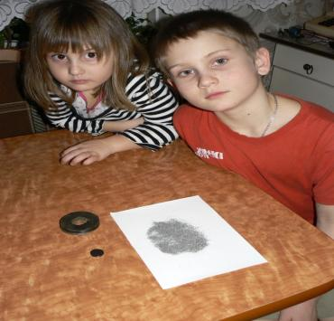
опыт
я приготовил железную стружку, насыпал на бумагу

Slide 8
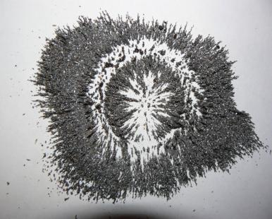
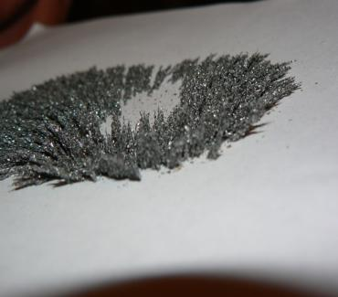
полученный рисунок- рисунок линий магнитного поля

Slide 9
1 звено- магнит
это объект, сделанный из определенного материала, который создает магнитное поле и обладает способностью притягивать одни предметы и отталкивать другие.

Slide 10
каждый магнит имеет один «северный» (N) и один «южный»(S) полюс

Slide 11
Если Вы возьмете кусок магнита и разломите его на два кусочка, каждый кусочек опять будет иметь "северный" и "южный" полюс. Невозможно добиться, чтобы образовался магнитный монополь ("моно" означает один, монополь – один полюс).

Slide 12
магниты состоят из миллионов молекул, объединенных в группы, которые называются доменами. Каждый домен ведет себя как магнит, имеющий северный и южный полюс.

Slide 13
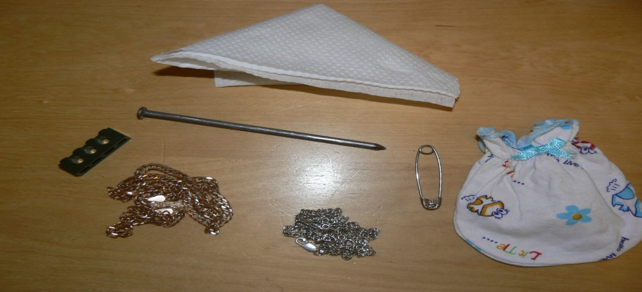
2 звено- предмет
изучая поведение различных веществ в магнитном поле я обнаружил, что одни притягиваются, а другие не реагируют.

Slide 14
по отношению к магниту предметы делятся на
ферромагнетики- притягиваются и намагничиваются(железо, никель, сплавы)
парамагнетики- слабо притягиваются к магниту(платина, алюминий)
диамагнетики- отталкиваются от магнита( вода, медь, пластики)

Slide 15
вывод: сила магнита зависит от материала, из которого изготовлен притягиваемый предмет.

Slide 16
3 звено- магнитная сила
сила притяжения магнита, воздействующая на предметы, называется магнитной силой.
у меня возник вопрос: одинакова ли сила у магнита?

Slide 17
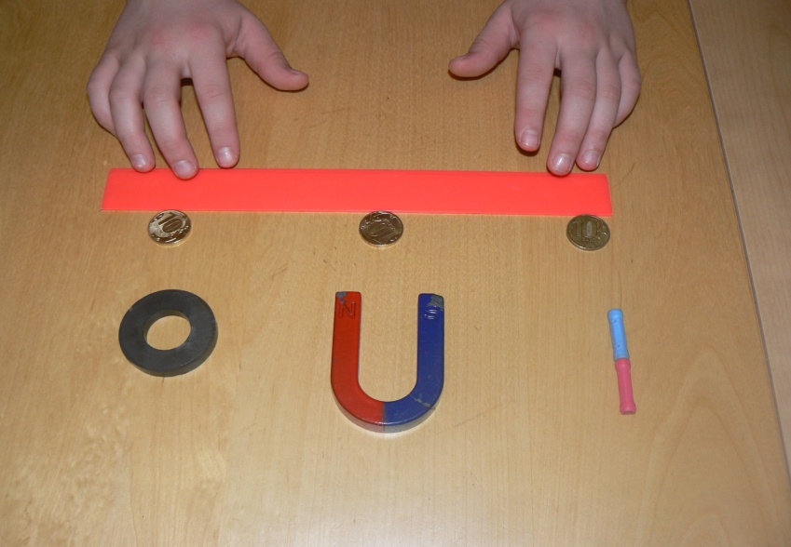
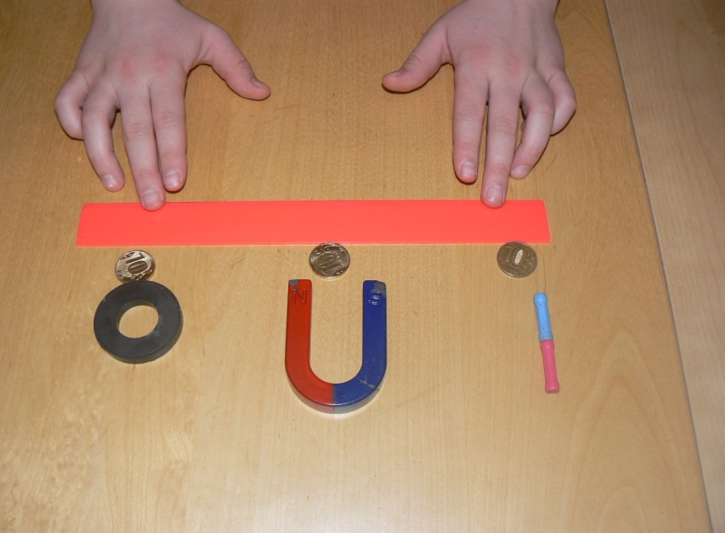
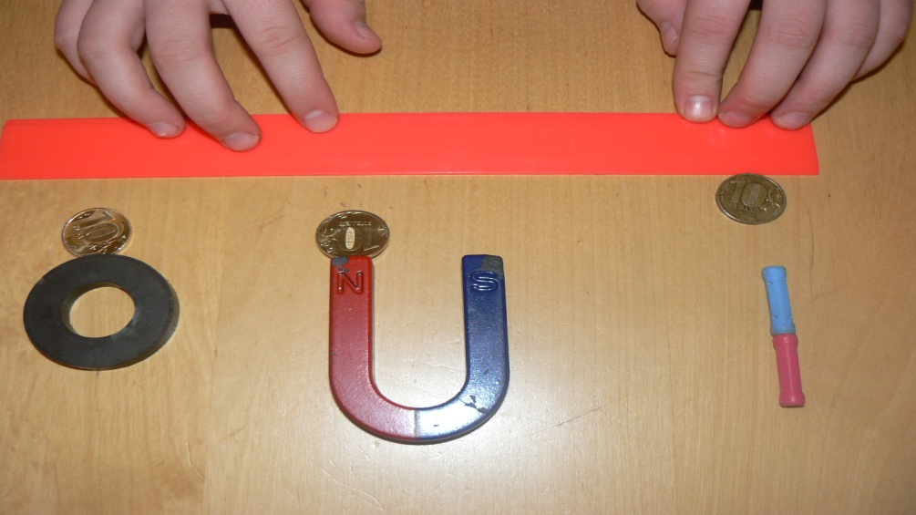
опыт

Slide 18
результат- одни монетки притягиваются сразу же, другие только тогда, когда приблизятся к магнитам на близкое расстояние.
вывод: магниты притягивают даже на расстоянии.
Чем больше магнит, тем больше сила притяжения и тем больше расстояние на котором магнит оказывает свое воздействие.

Slide 19
а теперь я познакомлю вас с экспериментами, с помощью которых я хотел проверить свое предположение.
дома я попытался создать такие условия, влиянию которых в природе может подвергнуться магнит.

Slide 20
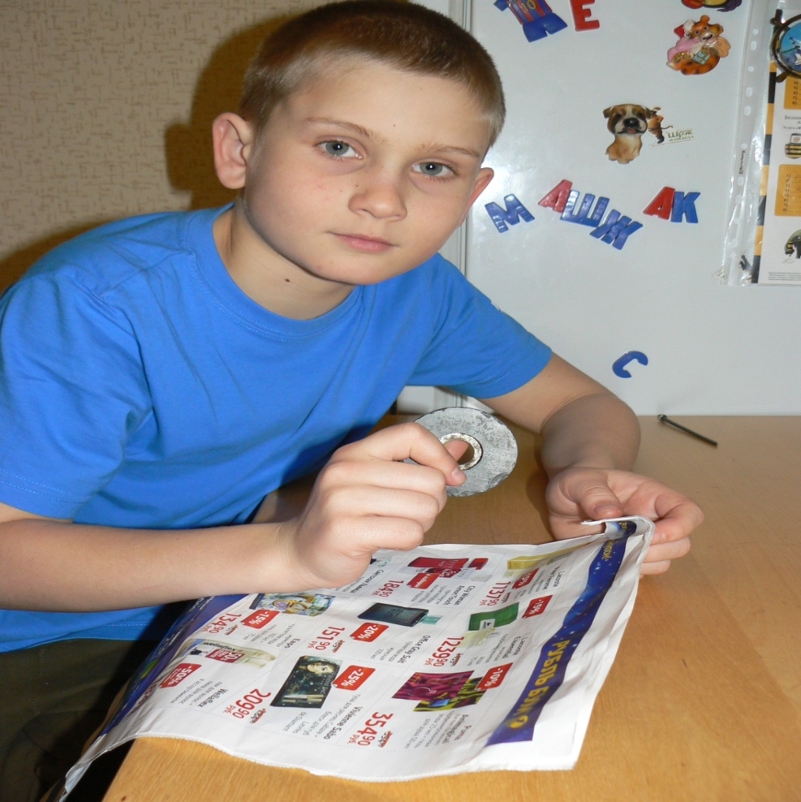
эксперимент

Slide 21
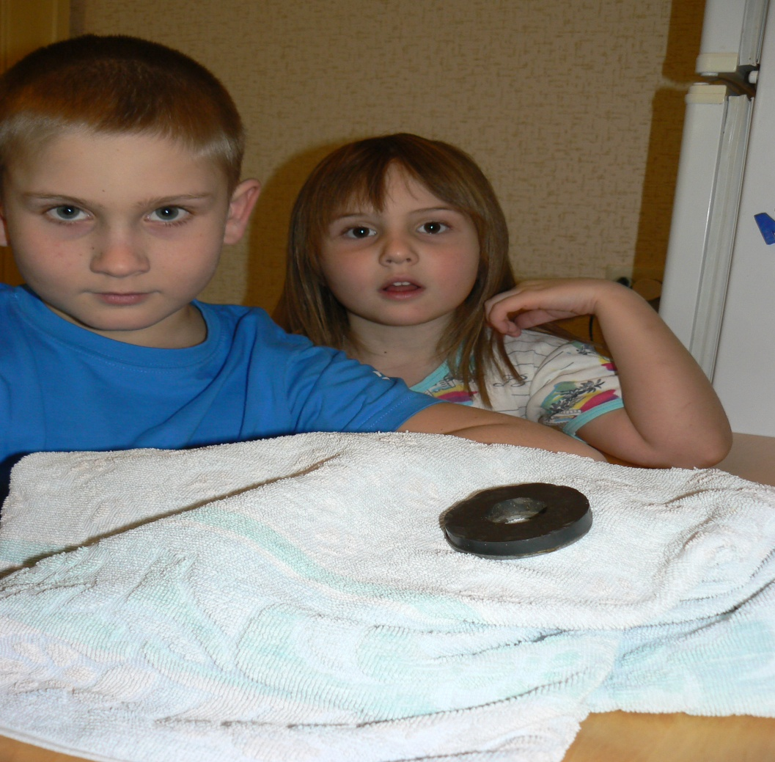
вывод: магнитная сила может быть нейтрализована, если магнит будет закрыт плотным слоем ненамагничивающегося материала.

Slide 22
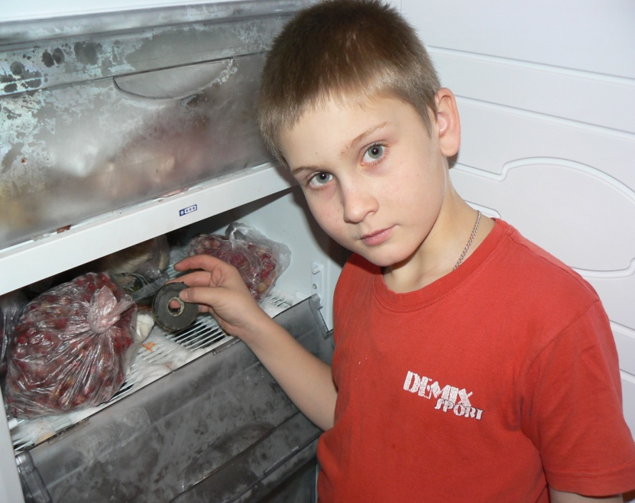
воздействие холодом
я положил магнит в морозильник на трое суток тем. -18 градусов
вывод: сила магнита не изменилась

Slide 23
кипячение тем. +100 градусов
на 30 мин. я поместил магнит в кипящую воду
вывод: сила магнита заметно не изменилась

Slide 24
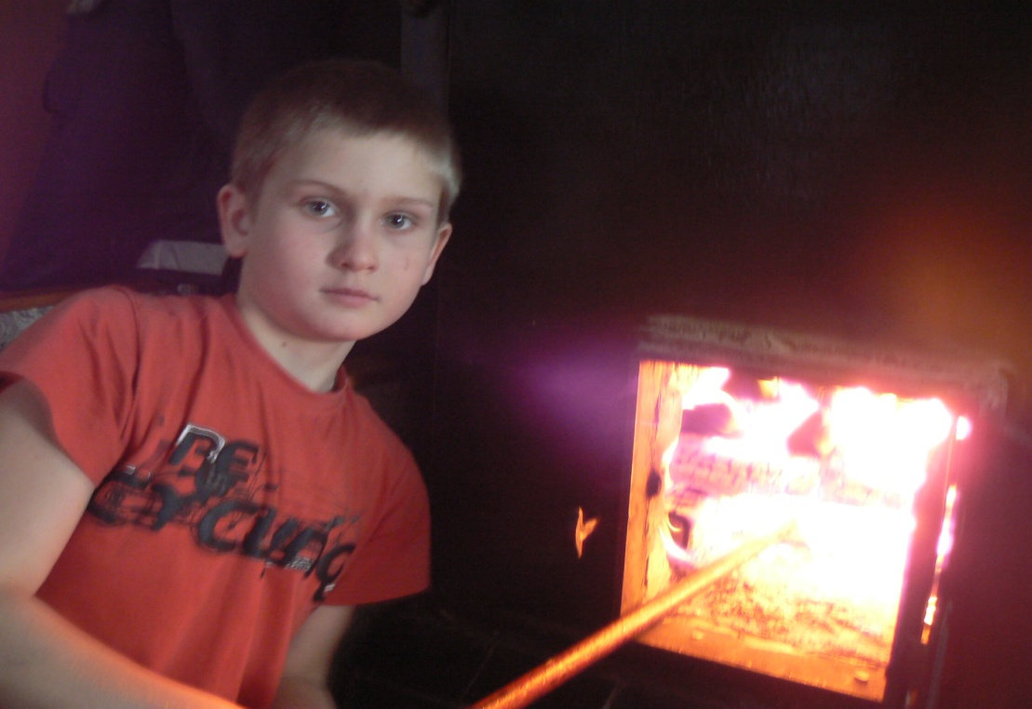
нагревание
я поместил магнит в печь с горящими дровами. К сожалению, удержать его долго не удалось- очень жарко!!!!!

Slide 25
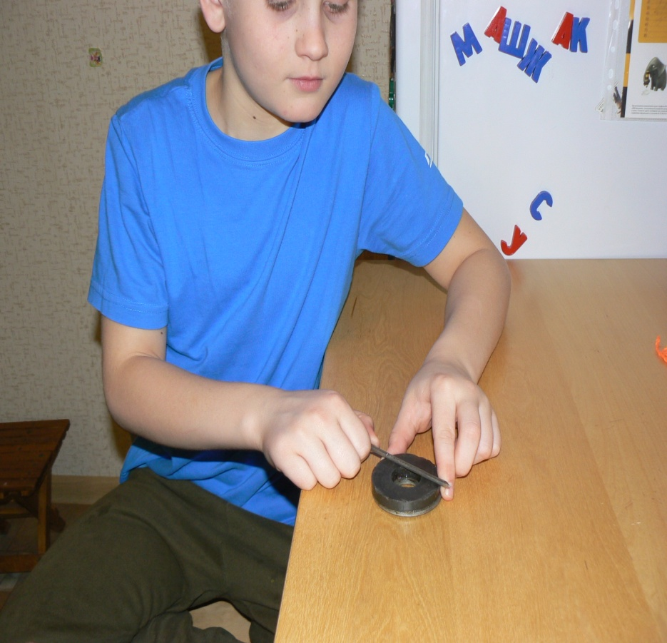
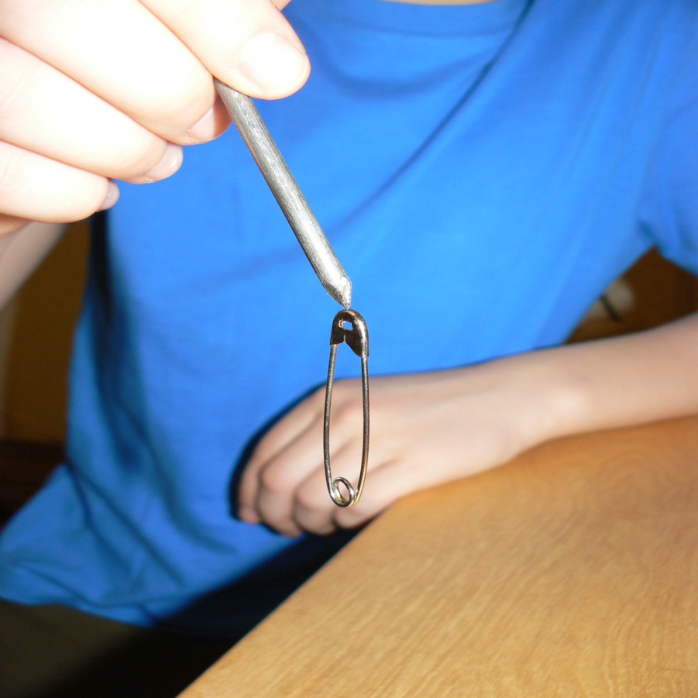
зная уже свойство железа намагничиваться, я создал свой искусственный магнит- гвоздь!

Slide 26
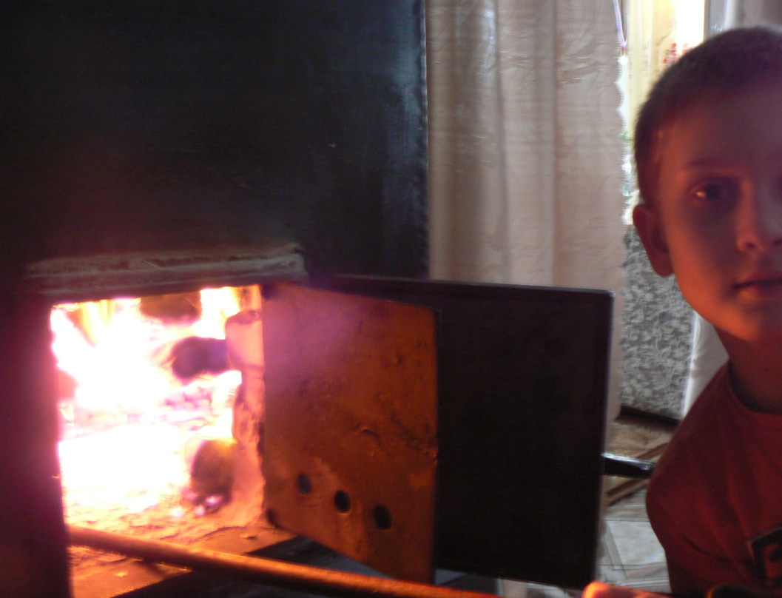
повторение опыта
гвоздь накалился до красна- после остывания уже не притягивал булавку

Slide 27
вывод
Размагнитить магнит можно, если нагреть его до температурной границы, при которой он начинает терять свою магнитную силу.

Slide 28
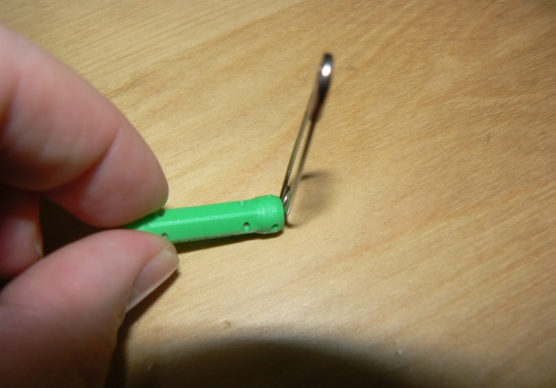
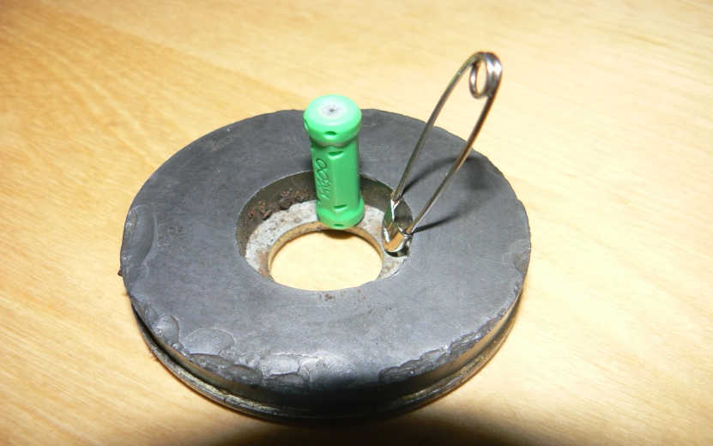
эксперимент- «поглощение»
вывод: маленький магнит в присутствии более сильного большого магнита теряет свою силу

Slide 29
Сложив результаты своих наблюдений и информацию, полученную из дополнительных источников, я пришел к общему выводу:
Сила магнита зависит от:
размера самого магнита
расстояния между магнитом и предметом
материала изготовления предметов
магнит может потерять свою силу от:
нагревания до критической температуры
наличия других магнитных полей вблизи

